Slide 1
Búsqueda completa
Arles Rodríguez
arlese.rodriguezp@konradlorenz.edu.co
Semillero de Maratones de Programación

Slide 2
Definición
Es un método general para resolver casi cualquier problema
Genera todas las posibilidades usando fuerza bruta y calcula la respuesta.

Slide 3
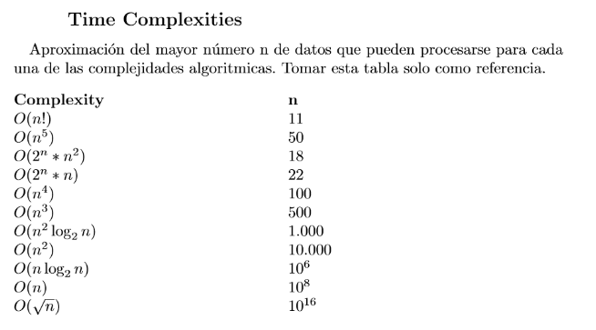

Slide 4

Problema 1
Generar todos los subconjuntos de un conjunto dado de n elementos.
{1, 2, 3} -> ∅, {1}, {2}, {3}, {1, 2}, {1, 3}, {2, 3}, and {1, 2, 3}.

Slide 5
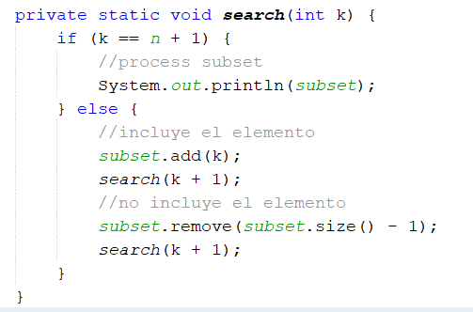

Problema 1
Generar todos los subconjuntos de un conjunto dado de n elementos.
{1, 2, 3} -> ∅, {1}, {2}, {3}, {1, 2}, {1, 3}, {2, 3}, and {1, 2, 3}.
😨 $O(2^{n})$

Slide 6
Problema 2
Generar todas las permutaciones.
{1, 2, 3} → (1, 2, 3), (1, 3, 2), (2, 1, 3), (2, 3, 1), (3, 1, 2), and (3, 2, 1)

Slide 7
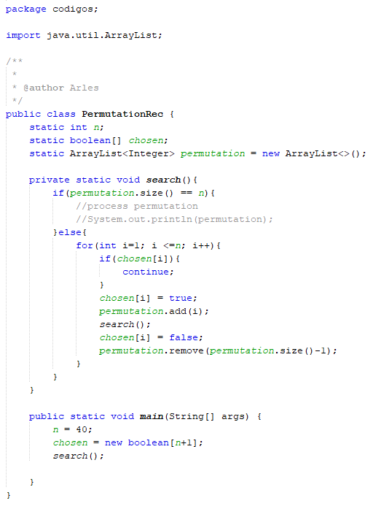

Problema 2
Generar todas las permutaciones.
😨 $O(n!)$

Slide 8
Bitmasks!
Solución económica en memoria para generar subsets y permutaciones.
https://blog.bitsrc.io/the-art-of-bitmasking-ec58ab1b4c03
suppose the set we have is {1 2 3} and we want to get all the possible combinations of selecting the given 3 items of the set. Then (2^3)-1 is 7 , so we write all the numbers from 0 to 7 and binary representation of those numbers will give us the possible combinations of selecting the 3 items. {1 2 3}
Number Binary Representation Subset 0 0 0 0 { } 1 0 0 1 { 3} 2 0 1 0 { 2 } 3 0 1 1 { 2 3} 4 1 0 0 {1 } 5 1 0 1 {1 3} 6 1 1 0 {1 2 } 7 1 1 1 {1 2 3} In this way, we have actually generated all of our subsets😎

Slide 9
10110 (22)
& 11010 (26)
-----------------
= 10010 (18) .
10110 (22)
| 11010 (26)
= 11110 (30)
10110 (22)
ˆ 11010 (26)
= 01100 (12).
x = 29 00000000000000000000000000011101
~x = −30 11111111111111111111111111100010
left bit shift x << k
right bit
shift x >> k removes the k last bits
14 << 2 = 56
Integer o Long bitCount!
49 >> 3 = 6

Slide 10
Operations
1) Set the i-th bit : B = B | (1<<i) 2) Unset the i-th bit: B = B &! (1<<i) 3) Check if i-th bit is set: B & (1<<i) → if i-th bit is set, we get a non-zero integer otherwise we get a zero 4) Swap the i-th item of the set: B =B ^ (1<<i) 5) Turn On all the bits in a set of size ‘n’: B = (1<<n)-1

Slide 11
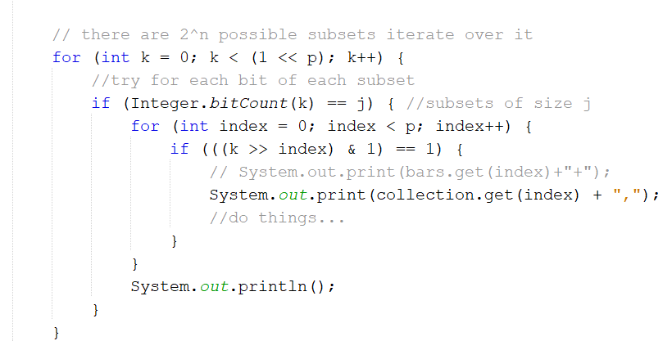
Bitmask subset
Cada conjunto puede ser representado con un bit.
Usando un entero como mascara se pueden recorrer todos los posibles subconjuntos.

Slide 12
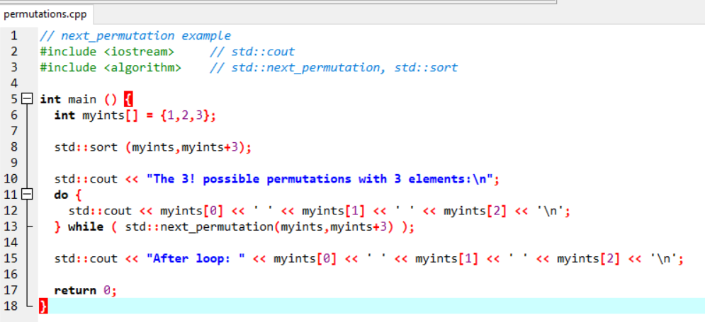
Next Permutation
C++ cuenta con la función next_permutation para generar permutaciones de forma ordenada:

Slide 13
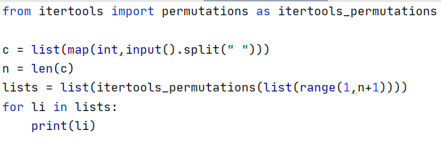
Next Permutation
Python cuenta con la función next_permutation para generar permutaciones de forma ordenada:

Slide 14
Next permutation
Java no cuenta con una función para esto ☹
Pero alguien que ama Java la programó:
https://codeforces.com/blog/entry/3980

Slide 15
Referencias
Laaksonen, A. (2020). Guide to competitive programming. Springer International Publishing.
http://www.cplusplus.com/reference/algorithm/next_permutation/
https://codeforces.com/blog/entry/3980

Slide 16
Thank you!
Questions?

